Slide 1
二、产品市场|物联视联
截至8月，全市物联视联产品收入7011万元，同比增长17.6% ，增幅全省第五，8月当月新增收入915万元；区县方面，海宁、嘉禾、平湖当月新增收入较好，战客、海盐、嘉善当月新增收入不足。
全市物联视联产品收入增幅领先
区县8月增收放缓，战客、海盐、嘉善收入不足
和对讲标品：海盐、平湖、战客发展少
千里眼标品：海盐、海宁发展少
一次性产品：嘉善不足百万，降幅最大
8月聚焦警务通与和对讲终端两类业务，摸排警务通工作机商机925户，专用终端商机1100户。
加快AI商机挖掘，8月挖掘商机5个，项目落地2个，配合医保药店专网成本测算与试点。
8月对接整理集证通5G快签、高德旺铺、泛娱乐场所监管三项方案，并开展高德旺铺产品全市培训推广。
近期重点工作
物联网：本地工业企业开拓模组商机 。已联系上研院提供嘉兴压缩机企业11家，光伏企业6家，水泵企业26家，作为本地工业模组的重点单位，请分公司与客户预约，市公司邀请上研院全量走访支撑。
视联网：紧抓政策要求加快视联网发展。响应政府要求重点开展阳光厨房在线率提升，配套做好新开店铺、未安装店铺的产品营销及存量产品续签。深挖客户AI需求，持续做好AI商机跟踪转化，做好案例总结加速规模化推广。

Slide 2
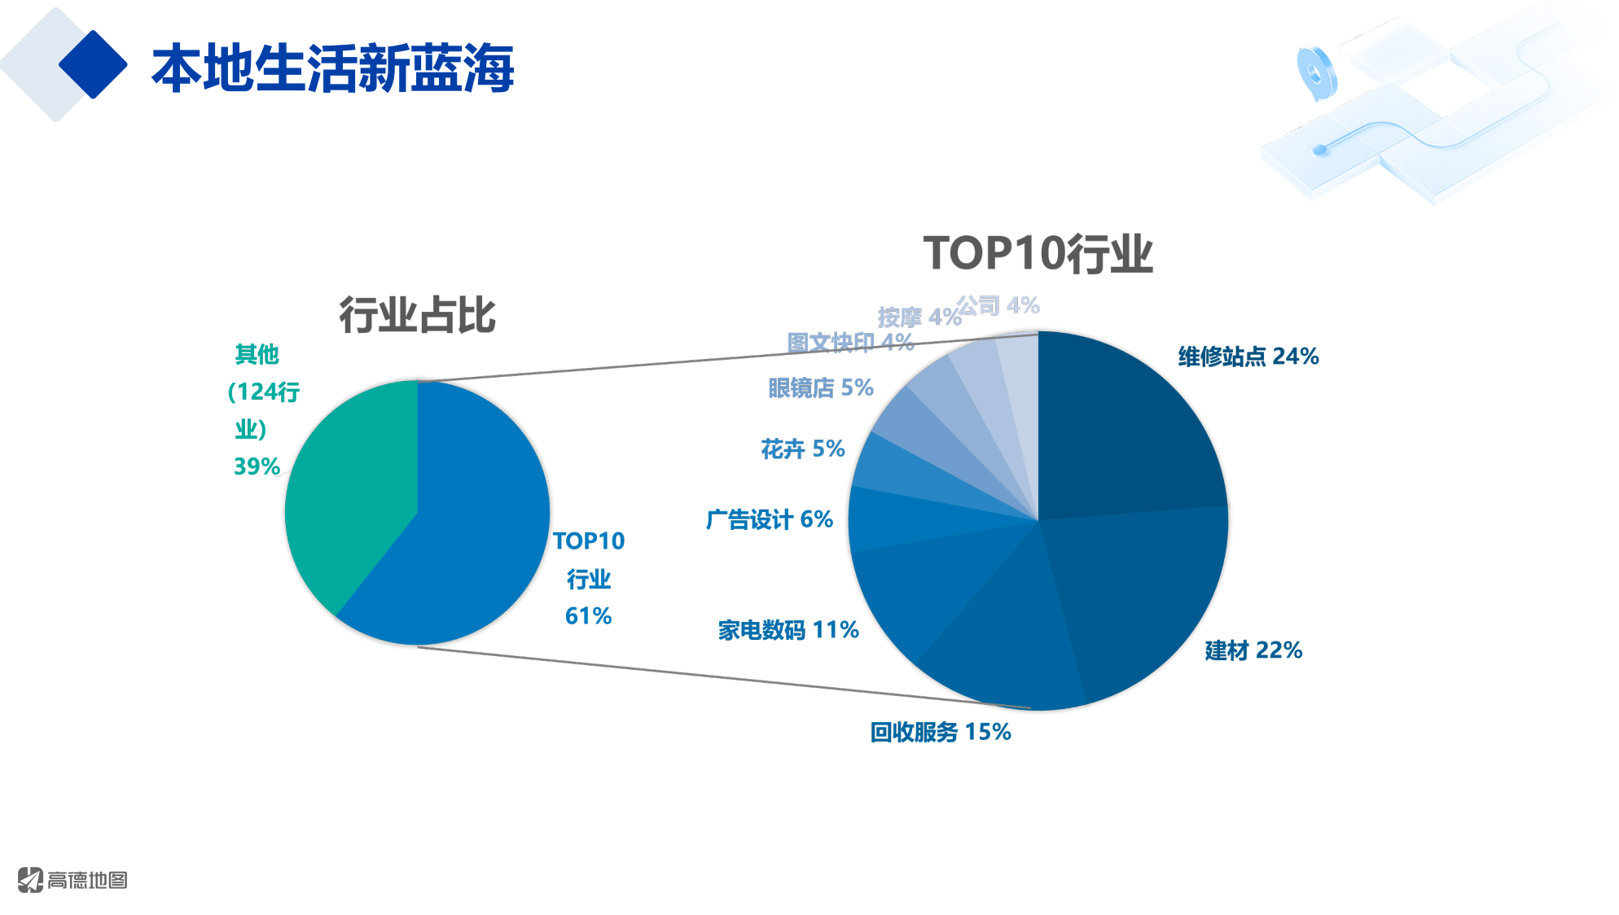
二、产品市场|高德旺铺
高德旺铺是近期引入的新产品，是在现有产品体系外开拓业务新通道的一次探索。政企已结合产品特性设计了BC融合营销套餐，请分公司面向沿街店铺（特别是非餐饮行业新开店铺）开展重点营销破零和复制推广；厂家已提供首批点位清单，请用好清单带动自有木本产品发展。
高德旺铺产品介绍
充分挖掘旺铺产品价值
产品介绍及优势
以旺铺为支点，开展产品融合营销
高德旺铺是高德地图面向本地生活类商家推出的付费营销产品，可帮助商家提升线上曝光度、吸引目标客户并促进到店消费。办理旺铺业务，客户将获得搜索靠前、优先推荐、店铺宣传、经营参谋等增值服务。
以旺铺为切入点扩大客户需求，通过融合营销提升产品收入和粘性。
例：新开店铺有宽带安装需求，也有亟需引流的诉求，办理企业宽带+高德旺铺的融套产品，可提高产品营销成功率。政企收入从原有250元/户的裸宽收入，升级成为1080元/户的融合产品收入，收入提升明显。
产品优势
庞大用户群
用户群体为美团的2倍
零抽佣
客户上架团购无抽佣
涵盖全品类店铺
非餐饮行业被搜索率高
营销行业分析
用好点位清单，带动自有产品发展
当前本地生活类应用以美团/饿了么为主，且以餐饮/外卖为主要行业，非餐饮领域仍有大量市场等待挖掘，市场需求较广阔。根据高德提供的已办理的客户分析，TOP10行业比例达61%，TOP10行业包括维修站点、建材、回收服务、家电数码、广告设计、花卉、眼镜店、图文、按摩、公司。
高德已提供首批潜在旺铺需求详单，详单包括新POI、新Leads、掘金计划、高频搜索等标签，请用好清单带动自有木本产品发展。
例：新POI指地图上近期新增点位，点位新增很有可能是新单位入驻，直销经理可直接现场对接客户排摸企业宽带、阳光厨房、FTTO、CHB等产品需求。
引入更多产品，业务拓展合作共赢
互联网企业销售渠道多布局在线上，本地化营销能力普遍存在明显不足。 在面向互联网大厂营销移动产品时，可挖掘引入并代销互联网企业的产品，补齐客户的本地触角，实现合作共赢。
互联网
客户
引入并代销客户产品
移动公司
推荐云、IDC等产品
Notes:
优质本地生活导航需求 在面向互联网大厂营销移动产品时，可引入互联网产品，补齐大厂的本地触角，开展合作共赢。
通过引入互联网客户产品，

Slide 3
二、产品市场|5G
截至8月，全市5G专网收入8058万元，完成率87%，全省第四， 8月当月新增1161万元；区县层面，海宁、战客收入落后时间进度。预估全年5G专网收入仍有缺口，请重点围绕项目融5G和大颗粒产品（覆盖专网）双通道开展增收攻坚冲刺。
全市5G专网收入领先时间进度，全年预估仍有缺口
2个生产单元收入落后时间进度
覆盖专网增收明显
待转收5G项目储备不足
5G专网商机储备不足
覆盖专网是零成本的高效益木本收入，8月落实网络联动考核、明确收入归口、考核激励加分等工作，覆盖产品增收明显，全市累计收入112万元，嘉禾、平湖、战客尚未破零。
根据三抓表分析，全市待转收5G项目剩余7个（5G收入742万元），预估全市全年5G专网收入仍有600万元缺口，其中嘉善、海盐、海宁无项目收入储备。
8月重点对接嘉禾**特钢、平湖*化、**泵阀三个5G专网需求，2025年5G专网项目尚未突破，其中嘉善、海宁、桐乡无5G专网商机储备。
区县 | 嘉禾 | 嘉善 | 平湖 | 海盐 | 海宁 | 桐乡 | 战客
签约数 | 0 | 2 | 0 | 2 | 1 | 1 | 0
签约金额 | 0 | 3 | 0 | 91 | 2 | 16 | 0
区县 | 嘉禾 | 嘉善 | 平湖 | 海盐 | 海宁 | 桐乡 | 战客
项目数 | 1 | 0 | 1 | 0 | 0 | 3 | 2
金额 | 19 | 0 | 80 | 0 | 0 | 201 | 442
针对新区覆盖的415个点位，请各区县持续联动网络，全量走访业务单位，跟进基建落成时间、了解覆盖需求。
请存在缺口区县通过自有项目融5G、对接铁通双计收入的方式以尽快补齐缺口。
请联动项目工业条线开展5G入驻式专网商机排摸和对接，结合行业打造5G标杆案例。
近期重点工作
开展5G无源物联试点：近期有5G-A无源物联试点站可以申请试用，请各区县围绕重点场景开展需求排摸、对接、试用，争取打造5G无源物联标杆。
仓储管理
全仓物资一键盘点，实时定位查找，盘活实物资源。
厂区人员管理
3米级人员实时定位，降低人员安全风险；定位可视化及实时查找；

Slide 4

附：网格|转型等效-5G物联视联部分
转型等效用户（5G物联视联部分）：8月当月，平湖乍浦、嘉善罗星、嘉禾秀洲、海宁盐官转型等效绝对量领先；一类网格中4个网格当月等效不足50户；二类网格中9个网格当月等效不足20户；三类网格中有2个网格当月未破零（嘉禾新丰、海盐秦山）。
一类网格
8月当月，一类网格中有4个网格新增转型用户数未破50户，嘉善罗星（5G双域专网） 、嘉禾秀洲（和对讲） 网格领先，海盐武原落后较多；
8月当月，二类网格中有9个网格新增转型用户未破20户， 平湖乍浦（5G BAF专网）、海宁盐官（卡+模组）网格领先，嘉禾大桥、桐乡乌镇等网格落后；
二类网格
8月当月，三类网格中有10个网格新增转型用户未破10户，嘉善姚庄（和对讲）、海盐百步（ 5G BAF专网）网格领先，海盐秦山、嘉禾新丰网格未破零；
三类网格
梧桐网格和对讲工作机突破
签约xx街道办事处和对讲专用终端59台，用于行政执法人员调度管理。
卡+模组拓展：海宁盐官网格
签约海宁XX科技有限公司10万套卡+模组业务，应用场景为智能开关。
平湖乍浦网格5G快线业务拓展
继续扩大5G快线应用场景，落地工业级5G快线12台（2500元/台），设备部署在海上风力发电塔的维护船。

Slide 5
附：网格|5G物联视联产品收入
5G物联视联产品收入：8月当月，海宁盐官、海宁硖石、桐乡梧桐收入绝对量较好；一类网格中有3个网格收入均不足10万元，二类网格中有10个网格收入不足5万，三类网格中有6个网格收入不足1万。
8月当月，一类网格3个网格收入未破10万，海宁硖石、桐乡梧桐网格收入领先，嘉禾秀洲、桐乡濮院、海宁许村收入严重不足；
一类网格
8月当月，二类网格中有10个网格收入未破5万，海宁盐官（卡+模组）、桐乡开发区（DICT服务包）网格收入领先，嘉禾王店、嘉禾大桥等网格落后；
二类网格
8月当月，三类网格中有6个网格收入未破万，海宁袁花（云IOT）网格收入领先，桐乡石门、嘉善干窑等网格落后；
三类网格

